Slide 1


Slide 2



Đồ vật nào dài hơn?
a)
b)

Slide 3
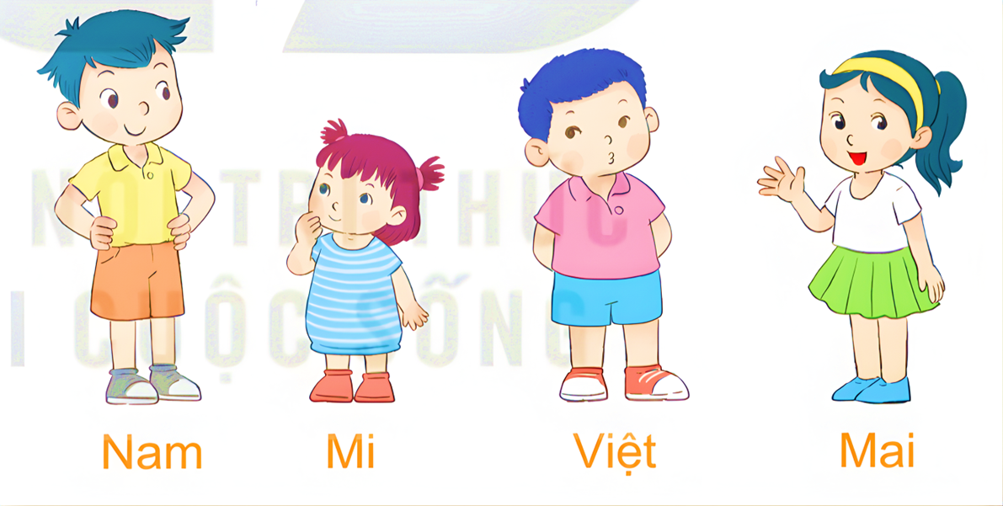

2
a) Bạn nào cao nhất?
b) Bạn nào thấp nhất?
Bạn Mi
thấp nhất.
Bạn Nam cao nhất.

Slide 4
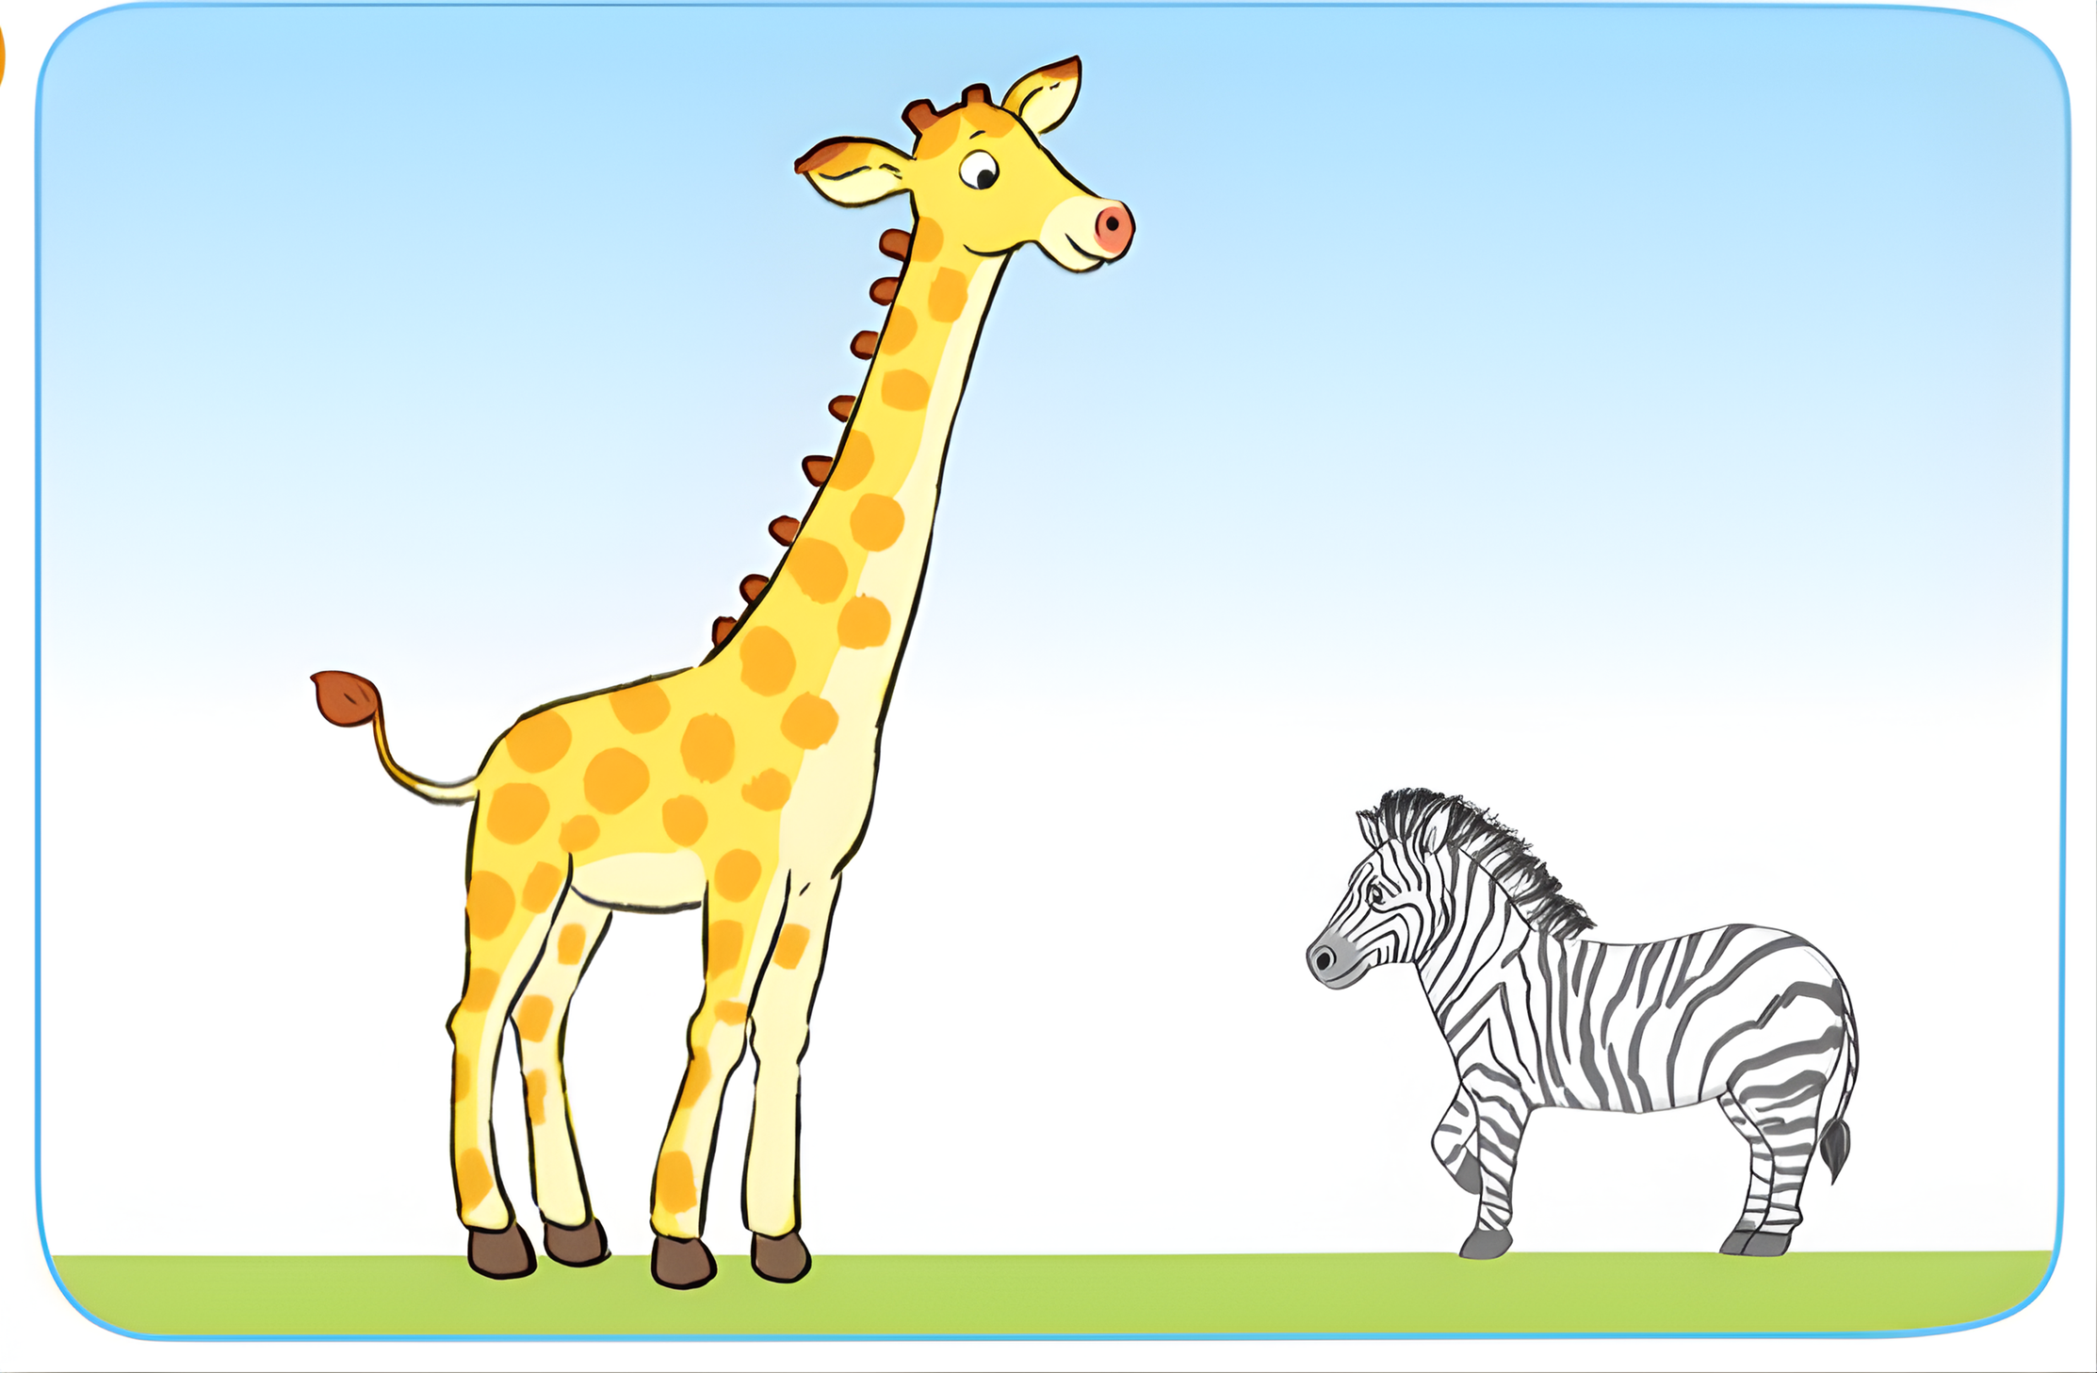
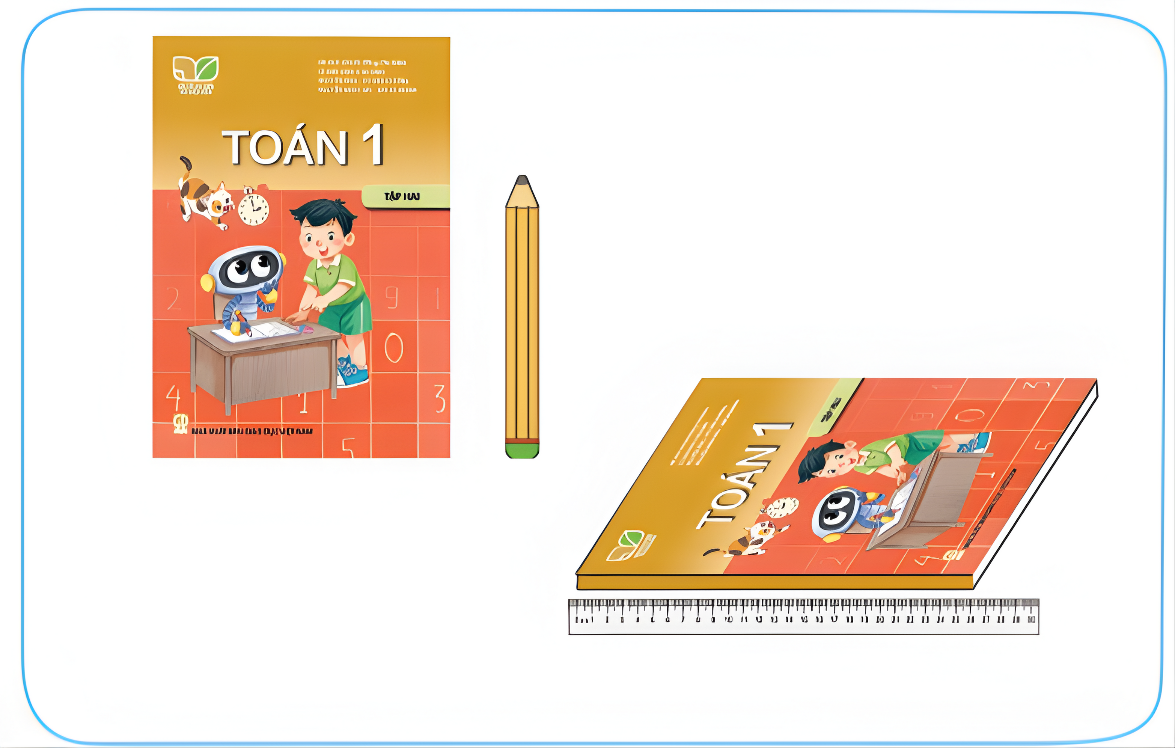
3
a) Ngựa hay hươu cao cổ cao hơn?
b) Thước hay bút chì dài hơn?

Slide 5


3
Hươu cao cổ
cao hơn ngựa.

Slide 6
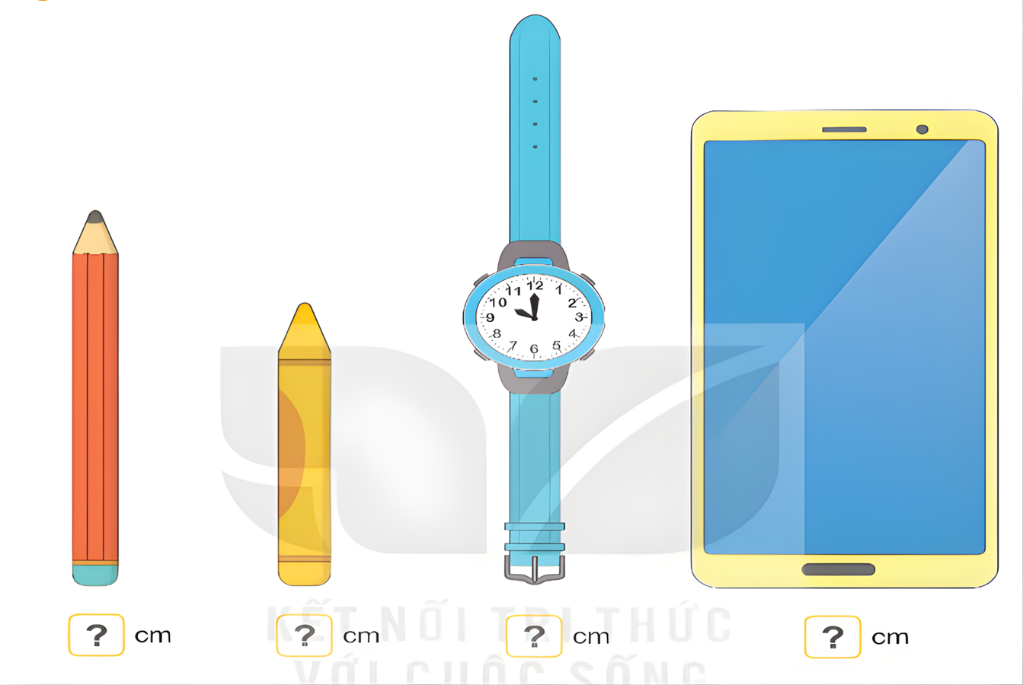

4
Đo độ dài mỗi đồ vật?
8
6
12
10

Slide 7
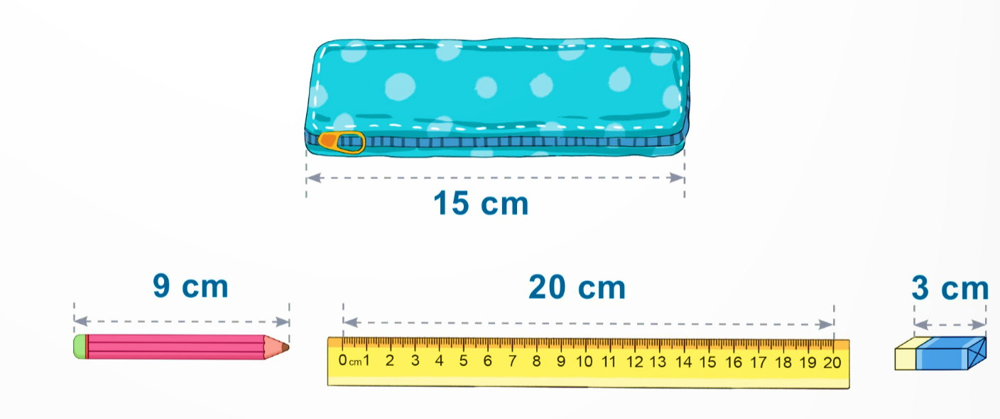
5
Đồ vật nào dưới đây cho được vào trong hộp bút?
Hộp bút dài 15 cm nên những đồ vật có kích thước ngắn hơn 15 cm là bút chì và cục tẩy sẽ đựng được trong hộp bút.

